Slide 1
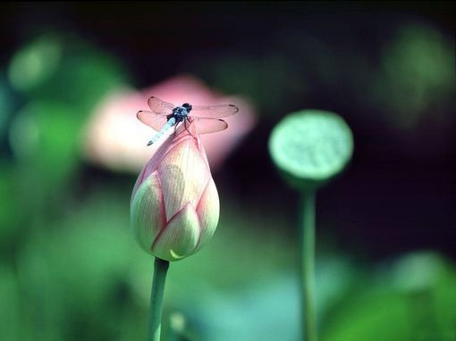
夏
多
美
夜

Slide 2
萤火虫
首页
你见过萤火虫吗？
读一读
认一认
写一写
想一想
练一练
萤火虫又名夜光、景天、如夜照、流萤、宵烛、耀夜等，是一种小型甲虫，因其尾部能发出荧光，故名为萤火虫。萤火虫体长0.8厘米左右，身形扁平细长，头较小，体壁和鞘翅较柔软，头部被较大的前胸盖板盖住。但因为栖地遭到破坏 人类大量开发土地，破坏原本萤火虫所栖息的环境人工光源带来的冲击 ，农药、化学药剂污染，水污染使得萤火虫的族群大大的减少。
扩一扩

